Slide 1
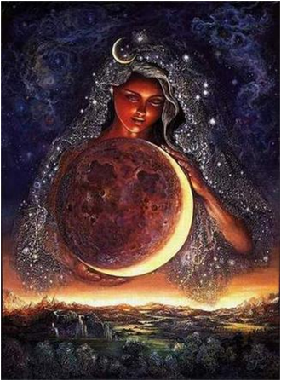
La bienheureuse Vierge Marie
Vie, traditions, doctrines et regards chrétiens

Slide 2
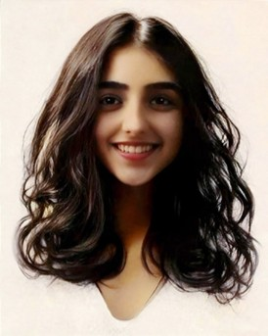
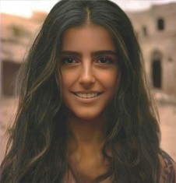
Sommaire
A) Conception et enfance
B) Jeune fille de Nazareth
C) Vie cachée à Nazareth
D) Vie publique
E) Au pied de la croix
F) Assomption
9) Titres
10) doctrines
11) Quel culte à Marie ?
12) Apparitions
13) Divergences religieuses
14) Marie et la politique
15) les 2 représentations de Marie
16) Conclusion

Slide 3
A) Conception et enfance de Marie
Les informations concernant la vie de Marie proviennent principalement des Évangiles, en particulier de l’Évangile selon saint Luc (Annonciation, Visitation, naissance de Jésus, vie familiale),
et de manière plus ponctuelle de l’Évangile selon saint Jean (noces de Cana, présence au pied de la croix).
D’autres sources, dites apocryphes, comme le Protévangile de Jacques (IIᵉ siècle), qui raconte la naissance et la jeunesse de Marie ont fortement influencé la tradition chrétienne, sans faire partie du Nouveau Testament.

Slide 4
Tradition orientale:
10 Septénaires de la vie de la Vierge Marie soit
70 années, que l’on peut diviser en:
  20 demi-septénaires (3 ans et demi : une durée qu'on retrouve souvent dans la Bible cf. Ap 11,2 ou Ap 13,5 :
  "42 mois" cf Ap 11,3 ou Ap 12,6 :
  "1.260 jours" cf Ap 12,14 :
"un temps, deux temps et la moitié d'un temps".
Sa naissance, en l’an -19 avant notre ère, survient l’année où Hérode le Grand décida de reconstruire le Second Temple (cf. Jn 2,20),.

Slide 5
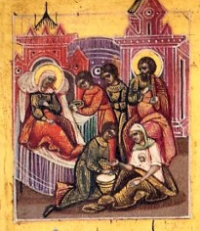
B) Jeune fille de Nazareth
Avec Anne et Joachim de -19 à -12 ou années 19 à 12 av J.C
Ses parents, Joachim et Anne, l'ont conçue sans transmission du péché originel, en vertu d'une grâce exceptionnelle provenant déjà du Sacrifice de son Fils.
Elle est appelée L'Immaculée conception (nom qu'elle donne
à Bernadette lors de sa 16 ème apparition- le 25 Mars 1858)
Ce dogme* signifie que Marie, mère de Jésus-Christ, fut conçue
exempte du péché originel.
* Point de doctrine établi ou regardé comme une vérité fondamentale, incontestable (dans une religion, une école philosophique)
Notes:
De la naissance de Marie, les saintes Ecritures étant "canoniques" ne disent rien. Ce que l'on sait, on le sait soit par la Tradition authentique de l'Eglise primitive, soit par les textes apocryphes. Surtout le protévangile de Jacques (le mineur) qui donne des détails assez précis.
Verset V.2 « Or les mois d'Anne s'accomplirent : le neuvième, elle enfanta. Et elle dit à la sage-femme : 'qu'ai-je enfanté' celle-ci dit : 'une fille'. Et Anne reprit : 'Mon âme a été glorifiée en ce jour' : et elle coucha l'enfant. Les jours étant accomplis, Anne se leva, elle donna le sein à l'enfant, et elle l'appela Marie. »

Slide 6
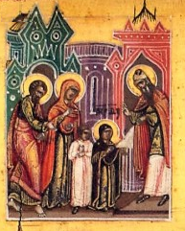
Entre -12 et -5
Représentation de la Vierge au Temple
Après le 1er demi septénaire d’années, passés avec Anne et Joachim d’abord - jusqu’à l’âge de 3 ans et demi dit la Tradition -, puis elle est restée au Temple car elle était consacrée à Dieu ensuite jusqu'à ses 14 ans (2iem septenaire) (Age limite pour une fille qui travaille dans le temple) où elle a été confiée à Joseph. (cela veut dire qu'en l'année 0, elle avait 16 ans)
(Sourate 3 du Coran mais attention , le Coran n’étant pas un écrit révélé, il ne faut pas s’y fier)
Notes:
De la naissance de Marie, les saintes Ecritures étant "canoniques" ne disent rien. Ce que l'on sait, on le sait soit par la Tradition authentique de l'Eglise primitive, soit par les textes apocryphes. Surtout le protévangile de Jacques (le mineur) qui donne des détails assez précis.
Verset V.2 « Or les mois d'Anne s'accomplirent : le neuvième, elle enfanta. Et elle dit à la sage-femme : 'qu'ai-je enfanté' celle-ci dit : 'une fille'. Et Anne reprit : 'Mon âme a été glorifiée en ce jour' : et elle coucha l'enfant. Les jours étant accomplis, Anne se leva, elle donna le sein à l'enfant, et elle l'appela Marie. »

Slide 7
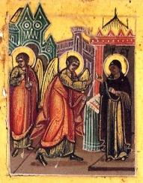
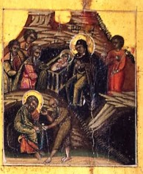
Entre -5 et +2
C) Vie cachée
3ieme septenaire
Annonciation, naissance de Jésus,
fuite en Egypte
Marie — L’humilité parfaite
« Il a regardé l’humilité de sa servante » (Luc 1,48)
Clé pour prier : Marie ne se met pas en avant.
Elle s’abandonne totalement à Dieu.
Prière inspirée : « Seigneur, apprends-moi à ne pas me chercher moi-même, mais à accueillir ta volonté avec simplicité. »

Slide 8
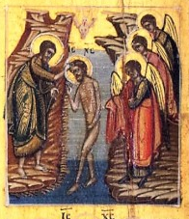
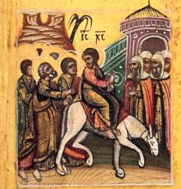
Entre +2 et 37 5 septénaires d’années
D) Vie publique
2 correspondent à l’enfance de Jésus, en Egypte d’abord, puis à Nazareth, jusqu’à sa Bar Mitsva (majorité avec passage de l'Age de 13 ans) et le recouvrement de Jésus au Temple (à 12 ans),
puis 2 septénaires et demi de vie publique à Nazareth, avec Joseph puis sans lui, après sa mort
le dernier demi-septénaire correspond au trois ans et demi de la vie publique de Jésus. Où Marie s’efface pour laisser son fils accomplir sa mission.

Slide 9
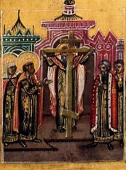
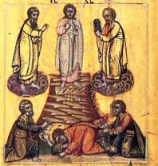
E) Au pied de la croix
Au moment de la crucifixion, Marie se tient debout près de la Croix (Jean 19,25–27). Jésus lui confie le disciple bien-aimé, et à travers lui, toute l’humanité :
« Femme, voici ton fils… Voici ta mère. »
Marie participe alors, dans la foi et la souffrance, à l’offrande de son Fils.
Elle devient mère spirituelle des croyants.
Sens spirituel
Marie partage la souffrance du Christ sans désespoir, dans une confiance totale.
Notes:
La Vierge Marie savait elle que son fils jésus allait ressusciter ?
Dans la foi chrétienne, on peut répondre : oui, d’une certaine manière, Marie savait que Jésus devait ressusciter, mais cela ne signifie pas qu’elle ait compris d’avance tous les détails ni qu’elle ait été épargnée par l’épreuve de la Croix.
Les Évangiles montrent que Jésus avait annoncé plusieurs fois sa Passion et sa Résurrection à ses disciples. Par exemple :
« Le troisième jour il ressuscitera. »
Or Marie, plus que tout autre, méditait les paroles de son Fils dans son cœur (cf. Luc 2,19 et 2,51). La tradition chrétienne considère donc qu’elle avait reçu une lumière particulière sur le mystère de Jésus.
Mais il faut tenir ensemble deux vérités :
Marie croyait aux promesses de Dieu ;
Marie a réellement souffert dans la nuit de la foi au pied de la Croix.
Le Samedi saint est très parlant : alors que les apôtres sont dispersés et bouleversés, la tradition voit en Marie celle dont la foi demeure. C’est pourquoi certains Pères de l’Église disent que la foi de toute l’Église subsistait alors dans le cœur de Marie seule.
Cependant, cette espérance n’enlevait pas la douleur humaine de voir mourir son Fils. Elle ne vivait pas cela comme quelqu’un qui assisterait simplement à une étape prévue d’avance. Elle traversait réellement le glaive annoncé par Syméon :
« Et toi-même, un glaive te transpercera l’âme »
(Luc 2,35)
Les spirituels du Carmel, comme Jean de la Croix ou Thérèse de Lisieux, diraient volontiers que Marie a vécu là une foi très pure : une adhésion totale à Dieu au cœur même de l’obscurité.
Enfin, une très ancienne tradition chrétienne — sans être racontée explicitement dans les Évangiles — pense que le premier ressuscité à qui Jésus se serait manifesté aurait été sa mère, Marie. Cette idée a inspiré beaucoup d’art chrétien et de méditations spirituelles.

Slide 10
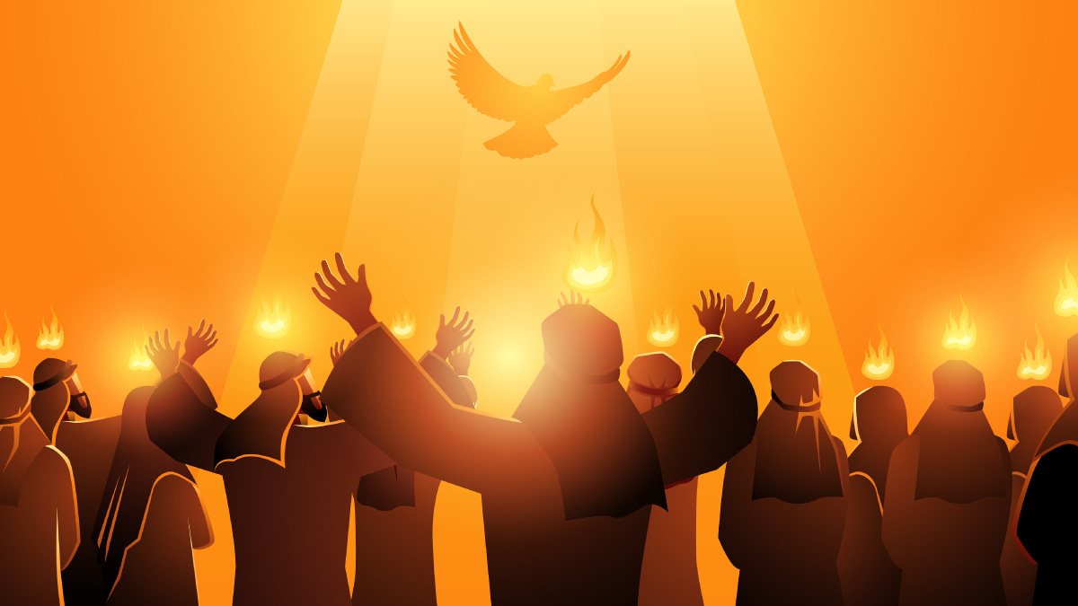
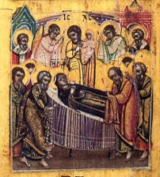
E) Pentecôte /Assomption
départ de Marie au Ciel corps et âme
(l'Assomption pour nous) et (dormition pour les orthodoxes)
il y a 2 septénaires,
Après la Résurrection et l’Ascension de Jésus, Marie est présente avec les apôtres au Cénacle lors de la Pentecôte (Actes 1,14).
Elle prie avec l’Église naissante et reçoit avec elle le don de l’Esprit Saint. Marie apparaît ainsi comme figure de l’Église en prière.
Les Évangiles ne rapportent rien sur la mort de Marie. La Tradition chrétienne a cependant conservé le souvenir de sa fin terrestre.

Slide 11
9) Titres:
Litanies de la Très Sainte Vierge Marie
Les Litanies de la Vierge Marie ou les Litanies de Lorette à cause de l'origine de leur accompagnement musical.
Elles sont approuvées au XVIè siècle dans les environs de Paris. Elles sont encore chantées aujourd'hui. énumèrent toutes les qualités religieuses de la Sainte Vierge Marie sous la forme d'une longue série d'invocations.
Les Litanies de la Sainte Vierge Marie sont principalement récitées ou chantées au mois d'octobre lors du Rosaire. En procession, le Prêtre entonne le verset et les fidèles chante le répons.

Slide 12
Seigneur, Prends pitié (bis)
Ô Christ, Prends pitié (bis)
Seigneur, Prends pitié (bis)
Jésus-Christ, Écoute-nous (bis)
Jésus-Christ, Exauce-nous (bis)
Père du Ciel, Seigneur Dieu, Prends pitié de nous
Fils Rédempteur du monde, Seigneur Dieu, Prends pitié de nous
Saint-Esprit, Seigneur Dieu, Prends pitié de nous
Sainte Trinité un seul Dieu, Prends pitié de nous
Sainte Marie, Priez pour nous
Sainte Mère de Dieu, Priez pour nous

Slide 13
Sainte Vierge des vierges, Priez pour nous
Mère de Jésus, Priez pour nous
Mère du Christ, Priez pour nous
Mère du Sauveur, Priez pour nous
Mère du Seigneur, Priez pour nous
Mère conçue sans le péché originel, Priez pour nous
Mère très pure, Priez pour nous
Mère très chaste, Priez pour nous
Mère sans tache, Priez pour nous
Mère toujours Vierge, Priez pour nous
Mère digne d’amour, Priez pour nous
Mère admirable, Priez pour nous
Mère du Bon Conseil, Priez pour nous
Mère du Bel Amour, Priez pour nous
Mère de Miséricorde, Priez pour nous

Slide 14
Mère de l’Espérance, Priez pour nous
Mère de l’Église, Priez pour nous
Mère de tous les hommes, Priez pour nous
Mère bénie entre les mères, Priez pour nous
Vierge comblée de grâces, Priez pour nous
Vierge très sainte, Priez pour nous
Vierge très humble, Priez pour nous
Vierge très pauvre, Priez pour nous
Vierge très croyante, Priez pour nous
Vierge très obéissante, Priez pour nous
Vierge très priante, Priez pour nous
Vierge très prudente, Priez pour nous
Vierge très fidèle, Priez pour nous
Vierge souffrante, Priez pour nous
Vierge digne de vénération, Priez pour nous

Slide 15
Vierge digne de louange, Priez pour nous
Vierge exultante, Priez pour nous
Vierge puissante, Priez pour nous
Vierge pleine de bonté, Priez pour nous
Vierge bénie entre les vierges, Priez pour nous
Ève nouvelle, Priez pour nous
Fille de Sion, Priez pour nous
Héritière de la Promesse, Priez pour nous
Servante du Seigneur, Priez pour nous
Cité de Dieu, Priez pour nous
Demeure de la Sagesse, Priez pour nous
Miroir de la Sainteté divine, Priez pour nous
Cause de notre joie, Priez pour nous
Temple du Saint-Esprit, Priez pour nous
Demeure comblée de gloire, Priez pour nous

Slide 16
Demeure toute consacrée à Dieu, Priez pour nous
Rose mystique, Priez pour nous
Tour de David, Priez pour nous
Tour d’ivoire, Priez pour nous
Maison d’or, Priez pour nous
Arche de la nouvelle Alliance, Priez pour nous
Porte du Ciel, Priez pour nous
Étoile du matin, Priez pour nous
Splendeur du monde, Priez pour nous
Femme bénie entre les femmes, Priez pour nous
Médiatrice de grâces, Priez pour nous
Soutien des consacrés, Priez pour nous
Modèle des épouses, Priez pour nous
Santé des malades, Priez pour nous
Refuge des pécheurs, Priez pour nous

Slide 17
Reine des Prophètes, Priez pour nous
Reine des Apôtres, Priez pour nous
Reine des Martyrs, Priez pour nous
Consolatrice des malheureux, Priez pour nous
Avocate des opprimés, Priez pour nous
Secours des chrétiens, Priez pour nous
Notre Dame du Perpétuel secours, Priez pour nous
Notre Dame des sept douleurs, Priez pour nous
Notre Dame de Lourdes, Priez pour nous
Notre Dame du mont Carmel, Priez pour nous
Notre Dame du Rosaire, Priez pour nous
Notre Dame du Sacré-Coeur, Priez pour nous
Notre Dame de la Divine Providence, Priez pour nous
Reine élevée au Ciel, Priez pour nous

Slide 18
Reine des anges, Priez pour nous
Reine des archanges, Priez pour nous
Reine des Patriarches, Priez pour nous
Reine des Prophètes, Priez pour nous
Reine des Apôtres, Priez pour nous
Reine des Martyrs, Priez pour nous
Reine des confesseurs, Priez pour nous
Reine des Pasteurs, Priez pour nous
Reine des missionnaires, Priez pour nous
Reine des docteurs, Priez pour nous
Reine des Vierges, Priez pour nous
Reine des consacrés, Priez pour nous
Reine des fidèles, Priez pour nous
Reine des pauvres, Priez pour nous
Reine de tous les saints, Priez pour nous

Slide 19
Reine du monde à venir, Priez pour nous
Reine de la Paix et de la Réconciliation, Priez pour nous
Reine de la famille, Priez pour nous
Reine des Missions, Priez pour nous
Agneau de Dieu qui enlèves les péchés du monde, Épargne-nous, Seigneur
Agneau de Dieu qui enlèves les péchés du monde, Exauce-nous Seigneur
Agneau de Dieu qui enlèves les péchés du monde, Prends pitié de nous Seigneur
V. Priez pour nous Sainte Mère de Dieu,
R/. Afin que nous soyons rendus dignes des promesses du Christ.
Prions : Seigneur, daignez nous accorder, à nous vos serviteurs, de jouir toujours de la santé de l’âme et du corps ; et par la glorieuse intercession de la bienheureuse Marie toujours vierge, délivrez-nous des tristesses de la vie présente, et donnez-nous d’avoir part aux joies éternelles.
Par Jésus, le Christ, Notre Seigneur. Amen !

Slide 20
Liste de quelques fêtes mariales :
1er janvier : Sainte Marie, Mère de Dieu
21janvier : Notre Dame d'Altagrace
23 janvier : Mariage de la Vierge Marie
24 janvier : Madonna del Pianto
(Notre Dame des Pleurs)
2 février : Fête de la Présentation de l'Enfant Jésus au Temple
11 février : Notre Dame de Lourdes
25 mars : Fête de l'Annonciation
25 avril : à Genazzano :
Notre Dame du Bon Conseil
13 mai : Notre Dame de Fatima, et
Notre Dame du Très Saint Sacrement
24 mai : Marie Auxiliatrice
31 mai : Marie, Médiatrice de Toute Grâce, et Fête de la Visitation
9 juin : Marie, Vierge Mère de la Grâce
27 juin : Notre Dame du Perpétuel Secours
2 juillet : Visitation de Marie à Ste. Elisabeth
17 juillet : Notre Dame du Mont Carmel et Humilité de la Bienheureuse Vierge Marie
2 août : Notre Dame des Anges
5 août : Notre Dame des Neiges et
Notre Dame de Copacabana
13 août : Notre Dame, Refuge des Pécheurs
15 août : Assomption de la Vierge Marie
21 août : Notre Dame de Knock (Irlande)
22 août : Fête du Cœur Immaculé de Marie et
Marie, Reine
31 août : Sainte Vierge Marie Médiatrice
8 septembre : Nativité de la Vierge Marie et
Notre Dame de la Charité
12 septembre : Fête du Nom Très Saint de Marie
15 septembre : Notre Dame des Sept Douleurs
24 septembre : Notre Dame de la Merci et
Notre Dame de Walsingham (Angleterre)
1er octobre : La Sainte Protection de la Mère de Dieu
7 octobre : Notre Dame du Cap, Reine du Très Saint Rosaire
11 octobre : Maternité de la Sainte Vierge
16 octobre : Pureté de la Bienheureuse Vierge Marie
21 novembre : Présentation de la Vierge Marie au Temple
8 décembre : L'Immaculée Conception de Marie
12 décembre : Notre Dame de la Guadalupe
Les fêtes mariales mobiles sont :
Notre Dame, Reine des Apôtres (le samedi qui suit l'Ascension)
Notre Dame, Santé des Malades (le samedi qui précède le dernier dimanche d'août)
Notre Dame de Consolation (le samedi qui suit la Fête de St. Augustin, le 28 août)
Marie, Mère de la Providence Divine, le samedi qui précède le 3e dimanche de Novembre.

Slide 21
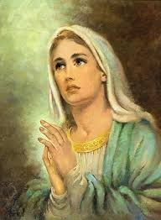
11) Quel culte à Marie ?
La vénération de Marie est fondée sur la dignité de mère de Dieu et les conséquences qui en découlent. Nous ne pourrons en effet jamais trop estimer celle que le Verbe Incarné révère comme sa mère, que le Père contemple avec amour comme sa fille bien-aimée et que le Saint Esprit regarde comme son temple de prédilection. Le Père la traite avec le plus grand respect en lui envoyant un Ange qui la salue comme pleine de grâce, et lui demande son consentement à l'oeuvre de l’Incarnation pour laquelle il veut se l'associer si intimement ; le Fils la vénère, l'aime comme sa mère et lui obéit ; le Saint Esprit vient en elle et y prend ses complaisances.
En vénérant Marie, nous ne faisons donc que nous associer aux trois divines Personnes et estimer ce qu'elles estiment.
Sans doute il y a des excès à éviter, en particulier tout ce qui tendrait à l'égaler à Dieu, à en faire la source de la grâce. Mais tant que nous la considérons comme une créature, qui n'a de grandeur, de sainteté, de puissance qu'autant que Dieu lui en confère, il n'y a pas d'excès à craindre : c'est Dieu que nous vénérons en elle.

Slide 22
Cette vénération doit être plus grande que celle que nous avons pour les anges et les saints, précisément parce que par sa dignité de mère de Dieu, par son rôle de médiatrice, par sa sainteté elle surpasse toutes les créatures. Aussi son culte, tout en étant un culte de dulie (du grec douléia (servitude-soumission)) et non de latrie (du grec latreia (adoration)), est appelé avec raison le culte d'hyperdulie (du grec hyper-douleia), étant supérieur à celui qu'on rend aux anges et aux saints.
                Adolphe Tanquerey –
Précis de Théologie Ascétique et Mystique, 10e édition, Desclée et Cie, 1928, 1ère partie, chap. II, par. 163 à 169, pp. 113-119.
Le culte de dulie est celui que l'on rend, dans l'Église catholique, aux anges et aux saints. Le culte rendu à la Vierge est dit d'hyperdulie et celui rendu à la sainte trinité et Dieu seul est dit culte de Latrie.

Slide 23
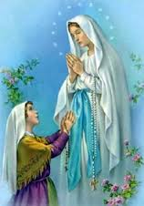
12) Apparitions
Les apparitions (MARIOPHANIES):
Le terme aurait été forgé par Jean Guitton (*) à partir d’Épiphanie. MAIS, pour une apparition mariale, on va quand même parler de « THEOPHANIE ». Car c’est Dieu qui se manifeste à travers Marie comme il s’est manifesté à Moïse à travers le buisson ardent (ex. 3)
Dans le monde entier, on sait que la Vierge Marie est apparue à Lourdes. Mais vous croyez qu’elle est apparue seulement en France ? Où y a-t-il eu des apparitions de la Vierge Marie ?
Mais d’abord, c’est quoi une apparition mariale ? En effet, de quoi parle-t-on ? Une apparition mariale, est une révélation privée. Elle est faite à un témoin en particulier. Mais elle a des conséquences pour tous.
*Jean Guitton, né le 18 août 1901 à Saint-Étienne (Loire) et mort le 21 mars 1999 à Paris 5e, est un philosophe et écrivain catholique français, membre de l'Académie française.

Slide 24
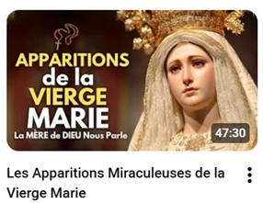
Depuis quand parle t’on d’apparitions mariales ?
C'est en Orient, au IVe siècle, à Constantinople, que Grégoire de Nysse décrit pour la première fois une apparition de la Vierge dans son livre sur Grégoire le Thaumaturge. Jusque dans les années 1000, en Europe, l’Eglise ne reconnaissait pratiquement pas les apparitions. Petit à petit elles se développent en Europe et l’Eglise organise leurs reconnaissances.
Et alors, aujourd’hui, comment les apparitions sont-elles reconnues par l’Eglise ?
La Congrégation pour la doctrine de la Foi a publié un document à ce sujet en 1978. L’autorité de l’Eglise doit faire 3 choses :
1 / Juger s’il y a vraiment eu une apparition - (jugement définitif : pas avant la fin des apparitions.)
2 / Permettre un culte lié à cette apparition,
3 / Éventuellement, avec prudence, dire si cette apparition est surnaturelle.

Slide 25

Pour cela, elle enquête sur les faits de l’apparition, sur la santé et la sainteté des personnes, sur le contenu du message, et sur les fruits spirituels de l’apparition
Et alors, elle est apparue où la vierge Marie ?
Lourdes 1858, La Salette, d’ailleurs avant Lourdes, (en 1846) Pontmain, dans l’Ouest, (en 1871). Et Au Laus, dans les Alpes, (en 1664, mais reconnue seulement en 2008) En Belgique Beauraing (en 1932) et à Banneux (en 1933).
Fatima (Portugal, 1917), Knock (Irlande, 1879), Giertzwald (Pologne, 1877), Medjugorjé (Bosnie-Herzégovine 1981) reconnue en 2024 seulement par l’Eglise. Amsterdam (Pays-Bas,1945).
Dans les Amériques: Guadalupe, (Mexique, 1531), Betania (Venezuela, 1976-1988), San Nicolàs (Argentine, 1983), Même chez l’oncle Sam, à Champion (Wisconsin, États-Unis, 1859). Asie, à Lipa aux Philippines (1948), Akita au Japon (1973-1981). en Afrique, à Kibeho au Rwanda (1981). En Egypte, C’était le 2 avril 1968. Cyrille VI a reconnu cette apparition.
Et le pape Paul VI a respecté cette reconnaissance.

Slide 26
Mais comment distinguer entre apparition et vision?
Pour le commun des mortels, une apparition est une révélation particulière publique dans sa manifestation et ses effets. Il y a une réalité objective qui apparaît. Par contre la vision est une révélation particulière privée, qui ne concerne que la personne qui la reçoit. Il s’agit d’une réalité intérieure. D’ailleurs vous avez peut-être remarqué, on désigne une apparition par le lieu où elle s’est déroulée (ex. Lourdes) et on désigne une vision par la personne qui l’a vécue (ex: Maria Valtorta) Il y a eu des apparitions de Marie dans le monde entier, souvent à des moments difficiles pour les peuples. Et partout Marie appelle à la conversion par la pénitence et la prière. Partout, elle nous aide à nous tourner vers le Christ.
Attention: l'apparition n’est pas objet de foi : on n’est pas obligé d’y croire. Elle nourrit notre foi au Christ. Elle nous soutient dans notre vie ordinaire de chrétien.

Slide 27
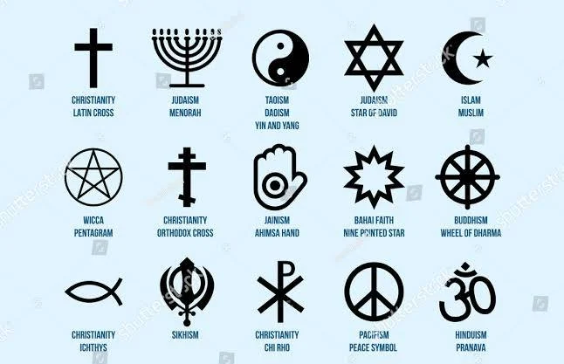
13) Divergences religieuses
Entre Chrétiens, cette rencontre entre dans le cadre du dialogue œcuménique entre frères. Les Orthodoxes, Protestants et Anglicans ont chacun une tradition riche qui mérite d’être connue. Le Judaïsme permet de mieux connaître le sol religieux et culturel dans lequel la Vierge Marie a évolué.
Le dialogue avec l’Islam nous fait connaître une autre approche et la vénération des Musulmans à l’égard de la Vierge Marie.
Plus largement encore, on constate que les adeptes des sagesses orientales, ainsi que les non-croyants, peuvent être touchés par la figure maternelle de la Vierge Marie. Le pape Jean-Paul II affirmait d’ailleurs qu’à travers cette vénération pour la Vierge Marie s’exerce la force de la ‘maternité universelle’ de Marie, sous l’action de l’Esprit Saint.

Slide 28
Marie dans la tradition juive
Si la dévotion à la Vierge Marie appartient à la religion chrétienne, il ne faut pas oublier que la Vierge Marie est une jeune fille palestinienne, avec lequel nous avons un rapport de filiation. Marie est Fille de Sion, elle est pleinement insérée au sein des enfants d’Israël, elle transmet à Jésus sa judaïté, et lui donne son corps.
Le point de divergence entre Juifs et Chrétiens sur la Vierge Marie concerne bien sûr la maternité divine de la Vierge Marie puisque les Juifs ne considèrent pas Jésus comme Dieu.
Le regard chrétien sur Marie en tant que femme et mère juive permet également d’ouvrir un aspect du dialogue judéo-chrétien.

Slide 29
La Vierge Marie dans la tradition chrétienne non catholique
Le concile Vatican II insiste sur la nécessité de retrouver l’unité de tous les Chrétiens, voulue par Dieu. La rupture de l’unité de l’Église indivise ayant caractérisé le deuxième millénaire. Il encourage donc un dialogue œcuménique, pour que tous, catholiques, Orthodoxes, Protestants et Anglicans puissent se parler, se connaître et essayer de surmonter les divisions, dans un effort de conversion, pour se mettre ensemble à l’écoute du Seigneur qui seul peut faire l’unité, selon sa prière au Père : « Que tous soient un, comme nous sommes un » (Jn 17,21-22). Dans le paragraphe final de la Constitution dogmatique sur l’Église Lumen Gentium il est dit que : « Le saint Concile trouve une grande joie et consolation au fait que, parmi nos frères séparés, il n’en manque pas qui rendent à la Mère de notre Seigneur et Sauveur l’honneur qui lui est dû, chez les Orientaux en particulier, lesquels vont, d’un élan fervent et d’une âme toute dévouée, vers la Mère de Dieu toujours Vierge pour lui rendre leur culte »

Slide 30
Marie dans la tradition musulmane
34 occurrences dans le Coran contre 19 dans les Évangiles et les Actes des Apôtres.
Pour les Musulmans, la Vierge Marie est une figure unique : le livre saint des Musulmans (Coran) lui réserve une place privilégiée, parle de son enfance, de l’Annonciation, etc. Elle est reconnue comme mère de Jésus-prophète.
Cette présence dans le Coran n’empêche pas de nombreux points de divergence avec ce que le christianisme affirme de la Vierge Marie, puisque, par hypothèse, Jésus n’est pas, pour les Musulmans, le Fils de Dieu ni, a fortiori, Marie Mère de Dieu.

Slide 31
Marie dans les autre religions non monothéistes
Le saint pape Paul VI a insisté, dans la déclaration sur les relations de l’Église avec les religions non-chrétiennes Nostra aetate[2] :
« À notre époque où le genre humain devient de jour en jour plus étroitement uni et où les relations entre les divers peuples se multiplient, l’Église examine plus attentivement quelles sont ses relations avec les religions non chrétiennes. Dans sa tâche de promouvoir l’unité et la charité entre les hommes, et aussi entre les peuples, elle examine ici d’abord ce que les hommes ont en commun et qui les pousse à vivre ensemble leur destinée ».(…) « Tous les peuples forment, en effet, une seule communauté ; ils ont une seule origine, puisque Dieu a fait habiter tout le genre humain sur toute la face de la terre ; ils ont aussi une seule fin dernière, Dieu, dont la providence, les témoignages de bonté et les desseins de salut s’étendent à tous, jusqu’à ce que les élus soient réunis dans la Cité sainte, que la gloire de Dieu illuminera et où tous les peuples marcheront à sa lumière.

Slide 32
Marie : regards des différentes confessions chrétiennes
Question | Catholique | Orthodoxe | Protestante Anglicane
Sans péché | Oui (Immaculée Conception) | Très sainte | Non
Virginité perpétuelle | Oui | Oui | Généralement non
Fin de vie | Assomption | Dormition | Non définie
Prière à Marie | Oui (intercession) | Oui | Non

Slide 33
14) Marie et la politique
L’intervention de Notre Dame dans la politique mondiale
Dieu permit à Marie de mener une vie cachée et de n’être que peu mentionnée dans les Évangiles, mais Il lui donna ensuite un rôle plus visible dans l’histoire du monde.
Son apparition à Juan Diego et l’image miraculeuse qu’elle laissa sur la tilma à Guadalupe en 1531 mena à la conversion neuf millions d’Indiens au Catholicisme.
À travers le rosaire, elle aida les Chrétiens à vaincre la flotte plus puissante des Turcs à la bataille de Lépante en 1571
A Jasna Gora en Pologne, elle fit partir les troupes protestantes suédoises en 1655 et plus tard protégea les Polonais contre l’armée soviétique en 1920, alors que celle-ci s’apprêtait à attaquer Varsovie.
Notes:
Dieu permit à Marie de mener une vie cachée et de n’être que peu mentionnée dans les Évangiles, mais Il lui donna ensuite un rôle plus visible dans l’histoire du monde. Son apparition à Juan Diego et l’image miraculeuse qu’elle laissa sur la tilma à Guadalupe en 1531 mena à la conversion neuf millions d’Indiens au Catholicisme-alors qu’ils auraient difficilement pu se tourner vers la religion de leurs conquérants. À travers le rosaire, elle aida les Chrétiens à vaincre la flotte plus puissante des Turcs à la bataille de Lépante en 1571. A Jasna Gora en Pologne, elle fit partir les troupes protestantes suédoises en 1655 et plus tard protégea les Polonais contre l’armée soviétique en 1920, alors que celle-ci s’apprêtait à attaquer Varsovie. Elle donna la médaille miraculeuse à Sainte Catherine Labouré, à laquelle elle apparut dans la chapelle de son couvent à la rue du Bac en 1830. Et puis elle se manifesta à St. Bernadette Soubirous à Lourdes, en 1858, en pleine période d’anticléricalisme et d’athéisme, confirmant en même temps le dogme de l’Immaculée Conception.
A Fatima en 1917, elle alerta le monde des dangers du communisme et le prévint qu’une seconde guerre mondiale aurait lieu si les gens ne se convertissaient pas. A cause des apparitions (non encore reconnues) de l’Ile Bouchard en 1947, elle protégea la France du communisme qui allait prendre le pouvoir. Le chapelet étant récité pendant sept ans par 10% de la population autrichienne, en 1955, les Russes, de façon inexplicable, quittèrent l’Autriche qu’ils avaient occupée pendant dix ans. Elle protégea le pape Jean-Paul II en 1981 quand il faillit être assassiné et fit imploser l’URSS en 1989. Plus qu’aucune autre personne au monde, c’est elle qui devrait recevoir le Prix Nobel de la Paix. D’ailleurs, il n’est pas surprenant, qu’un de ses titres soit « Reine de la paix », car elle nous donne la paix dans l’âme sans laquelle il ne peut y avoir d’entente entre les nations. Dans cette section, nous allons voir quel rôle important La Vierge Marie joua dans la vie des saints et les diverses manières dont elle se manifesta au monde à travers des apparitions et des miracles. Bien qu’elle ne soit qu’une créature, nous ne pourrons jamais la connaître parfaitement : on peut toujours apprendre davantage sur elle et l’aimer.

Slide 34
Elle donna la médaille miraculeuse à Sainte Catherine Labouré, à laquelle elle apparut dans la chapelle de son couvent à la rue du Bac en 1830. Et puis elle se manifesta à St. Bernadette Soubirous à Lourdes, en 1858, en pleine période d’anticléricalisme et d’athéisme, confirmant en même temps le dogme de l’Immaculée Conception.
Elle protégea le pape Jean-Paul II en 1981 quand il faillit être assassiné et fit imploser l’URSS en 1989.
Plus qu’aucune autre personne au monde, c’est elle qui devrait recevoir le Prix Nobel de la Paix. D’ailleurs, il n’est pas surprenant, qu’un de ses titres soit « Reine de la paix », car elle nous donne la paix dans l’âme sans laquelle il ne peut y avoir d’entente entre les nations.
Bien qu’elle ne soit qu’une créature, nous ne pourrons jamais la connaître parfaitement : on peut toujours qu’en apprendre davantage sur elle et l’aimer.

Slide 35
15) Quelle est la différence entre les statues de Marie représentées avec Jésus dans ses bras et sans Jésus ?
La différence entre les statues de Marie avec Jésus dans ses bras et celles sans Jésus repose sur le symbolisme, la fonction spirituelle et l'époque ou le contexte dans lequel ces statues ont été conçues ou sont vénérées.
Marie avec Jésus dans ses bras
Ce type de représentation souligne le lien maternel entre Marie et Jésus et met l'accent sur son rôle de Mère de Dieu (Theotokos). Exemples :
- Vierge à l’Enfant .Marie tient l’Enfant Jésus dans ses bras, souvent souriante et maternelle. C’est une image de tendresse, de proximité divine.
Symbolisme : Incarnation, tendresse maternelle, Dieu fait homme. Très répandue dans l’art roman, gothique et Renaissance.
- Pietà : Marie tient le corps mort de Jésus après la crucifixion (ex. : la célèbre Pietà de Michel-Ange). Symbolisme : douleur, compassion, participation à la Passion du Christ. Représentation souvent émotive, liée au mystère de la Rédemption.
2. Marie sans Jésus dans ses bras
Ici, l’accent est mis sur Marie elle-même, dans son rôle spirituel propre : Mère, intercessrice, Reine, Immaculée, etc. Exemples :
- Immaculée Conception.
Marie debout sur un croissant de lune, écrasant le serpent, les mains jointes ou ouvertes.
Symbolisme : pureté, absence de péché originel. Culte très populaire depuis le dogme de 1854
Notre-Dame de Lourdes, Notre-Dame deFatima:
Marie seule, apparaissant dans des apparitions reconnues.
Symbolisme : appel à la prière, à la conversion, à la paix.Souvent liées à des messages ou promesses spirituelles.
- Vierge de l’Assomption : Marie élevée au ciel, souvent entourée d’anges. Symbolisme : glorification de Marie, espérance chrétienne.

Slide 36
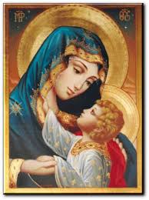
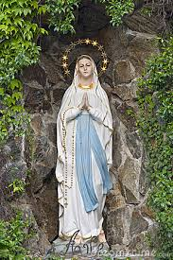
En résumé: Deux représentations de Marie
Marie avec Jésus | Marie sans Jésus
Accent sur son rôle de mère | Accent sur son rôle spirituel propre
Vierge à l’Enfant, Pietà | Immaculée, Apparitions, Assomption
Symbole de l’incarnation, de la douleur ou de la tendresse | Symbole de pureté, de royauté et de médiation
Représentation historique de la vie de Jésus | Représentation théologique ou mystique de Marie

Slide 37
16) Conclusion
Ce que Marie peut dire aux jeunes aujourd’hui
Dieu fait confiance à des personnes ordinaires.
La foi n’enlève pas la liberté, elle l’engage.
Dire « oui » peut transformer une vie.
Les différences chrétiennes ne doivent pas diviser mais enrichir.
Résumé
Marie naît, selon la tradition, de parents justes (Anne et Joachim). Consacrée à Dieu dès son enfance (tradition apocryphe), elle vit à Nazareth et est fiancée à Joseph. L’ange Gabriel lui annonce qu’elle concevra un Fils par l’Esprit Saint — elle accepte librement. Elle met au monde Jésus à Bethléem ; plus tard, elle accompagne sa vie familiale à Nazareth. Présente aux moments clés (Noces de Cana, au pied de la croix), elle devient, par sa foi et sa maternité divine, figure centrale pour l’Église : Mère de Dieu, modèle d’obéissance et d’union à Christ. Après la Résurrection, elle est associée aux disciples en prière et à la naissance de l’Église. À la fin de sa vie terrestre, la tradition chrétienne dit qu’elle « s’endort » (Dormition) et qu’elle est élevée en gloire — l’Église latine parle d’Assomption (montée aux cieux corps et âme) — et l’Église catholique l’a proclamée en dogme. Tout au long des siècles, sa vie a été méditée, chantée et amplifiée par d’innombrables textes, homélies et dévotions.

Slide 38
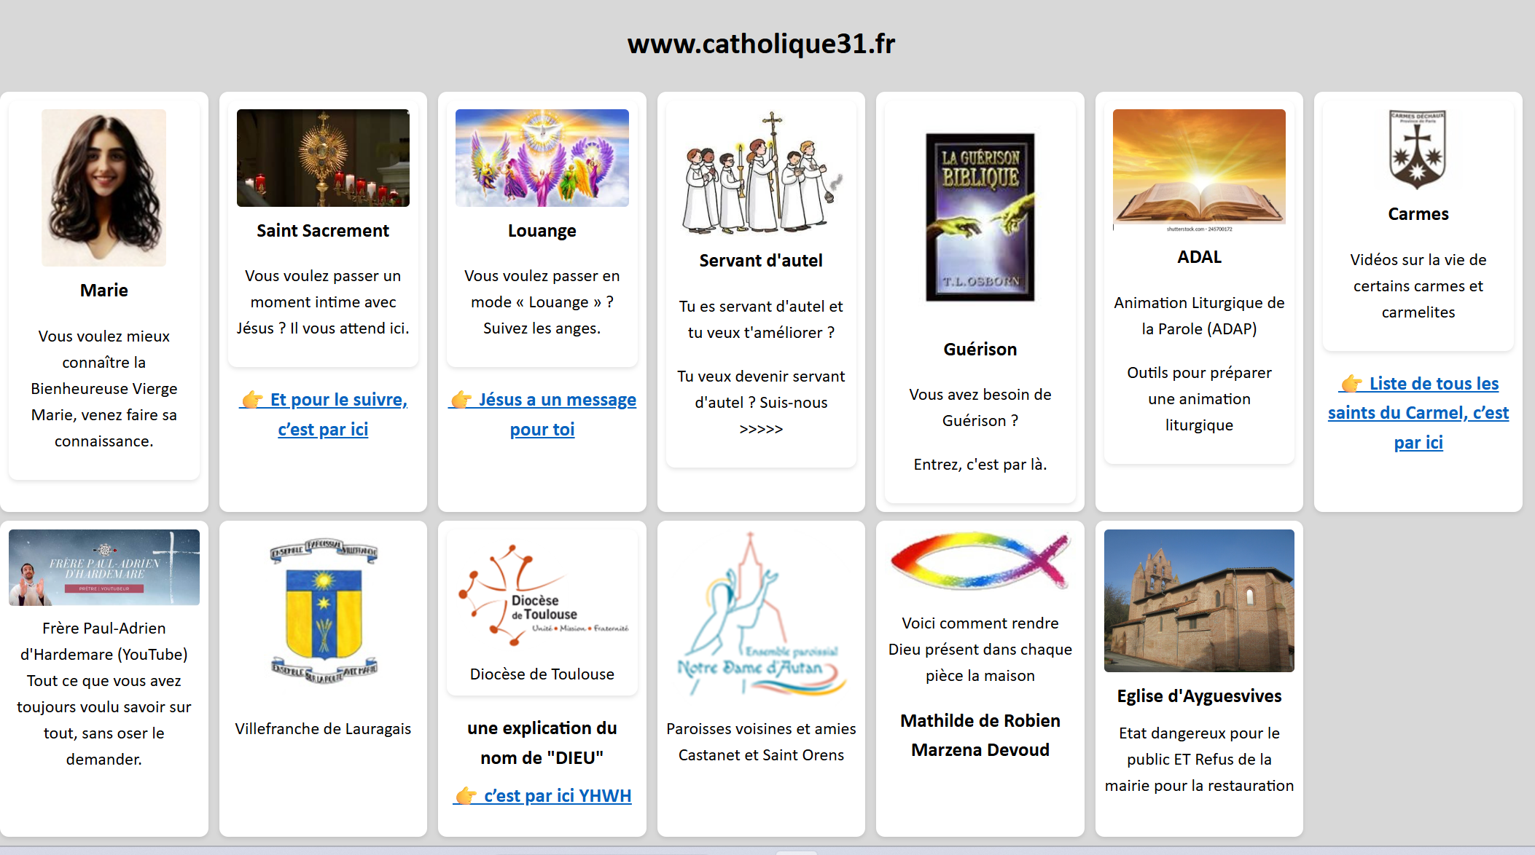
Site internet à visiter: www.catholique31.fr

